Slide 1
Британия в эпоху Римлян
В середине 1 в. До н.э. континентальная Галлия (Франция) была завоевана Римом.
В 55 и 54 гг. до н.э. Гай Юлий Цезарь предпринял два похода через Ла Манш в Британию.
В 43 г. Н.э. римляне стали постепенно продвигаться вглубь Британии, и в 60-х гг. покорили большинство ее территорий, сделав своей провинцией. Фактически завоевал Британию император Клавдий
Восстание королевы Боудики (Boudicca) в 61 г.
В качестве международного языка общения стал выступать латинский.
С течением веков власть Римской империи ослабевала и к концу 3 в. Британию впервые стали тревожить германские племена саксов, совершая набеги с континента

Slide 2
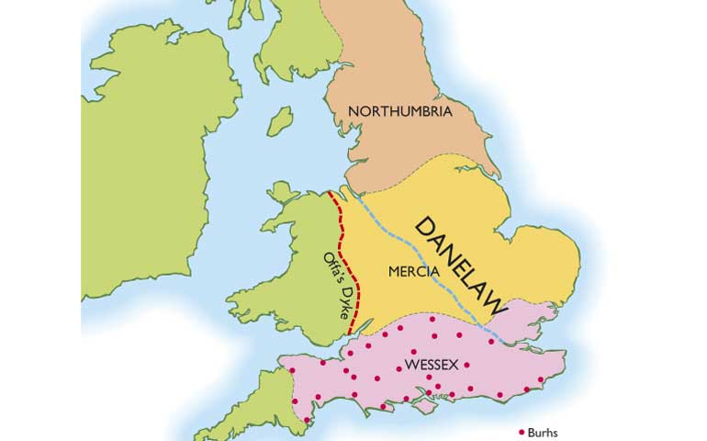
Англосаксонское завоевание
Со второй половины 5 в. На Британю начинают нападать юты, англы, саксы. Они высаживались с моря, истребляли жилища, грабили население. Люди были охвачены ужасом, полностью деморализованы и не могли должным образом оказывать сопротивление. Саксонские вожди Цедрик и Кюнерик в 494 г. основали королевство западных саксов Уэссекс.
Сочинение Гильдаса «О разорении Британии» (ок 550 г) «Советники вместе с гордым королем ввели в страну яростных саксов, ненавистных богу и людям, для отпора северным племенам.»

Slide 3
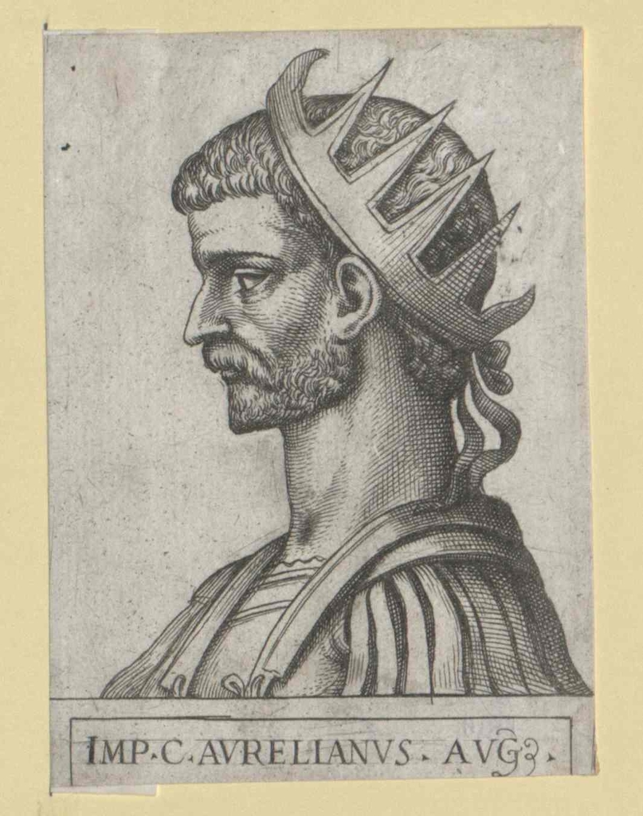
С конца 5 в. Амвросий Аврелиан (римлян) собрал бриттов и начал борьбу с завоевателями. Он дал ряд сражений и одержал несколько побед, из которых самая значимая победа при Бэддон Хилле в 516 г. После этой битвы 50 лет саксы не повторяли своих набегов.
Имя Амвросия Аврелиана связывают с Неннием Арториусом, одержавшим 12 побед над завоевателями. Скорее сего, его и имеют в виду легенды о Короле Артуре.

Slide 4
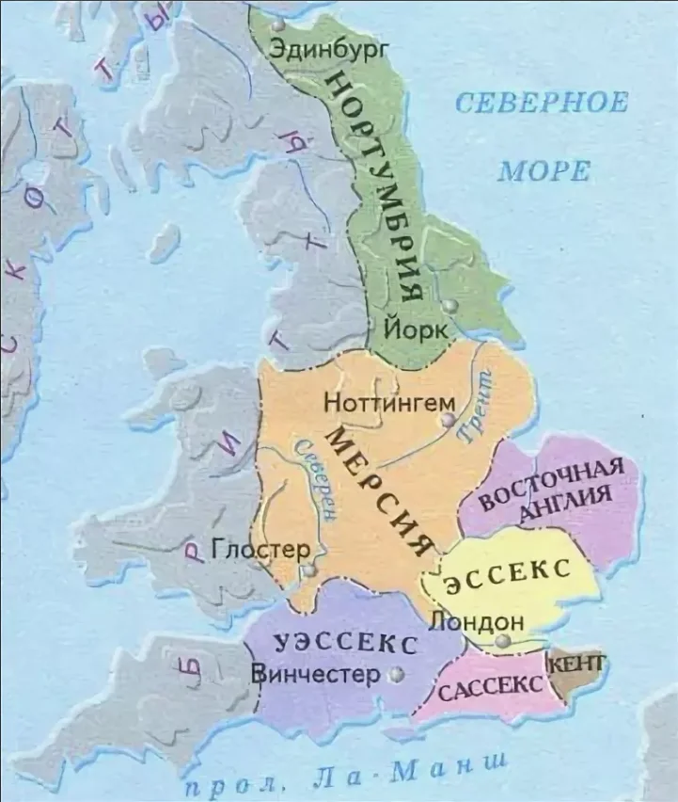
Гептархия
После 600 г. Образовалась эпоха семи королевств: Эссекс, Суссекс, Уэссекс, Нортумбрия, Мерсия, Восточная Англия и Кент. Наиболее могущественными были Нортумбрия, Мерсия и Уэссекс.

Slide 5
С конца 8 в. На Британские острова стали нападать даны (датчане и норвежцы). В 793 г. Был разрушен монастырь в Линдисфарне. Даны колонизировали Шетландские и Фаррерские острова, которые стали их базой. Повсеместно они восстанавливали язычество и истребляли христианство. В 842 г. Норманы устроили большую резню в Лондоне, город был сожжен, а оставили только те дома, которые заплатили выкуп.
В 866 г. Вторглись в Восточную Англию, в 867 г. Пала Нортумбрия, в 868 г. Напали на Мерсию.
Таким образом, к концу 60-х гг. 9 в. Значительная честь англосаксонской земли была в руках завоевателей.

Slide 6
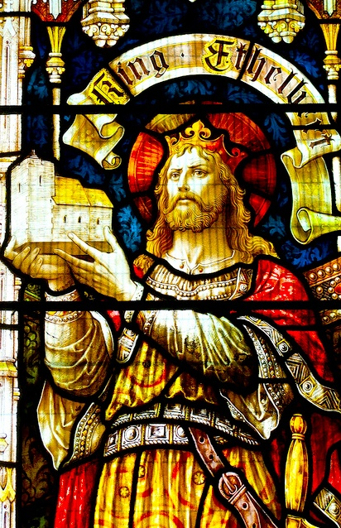
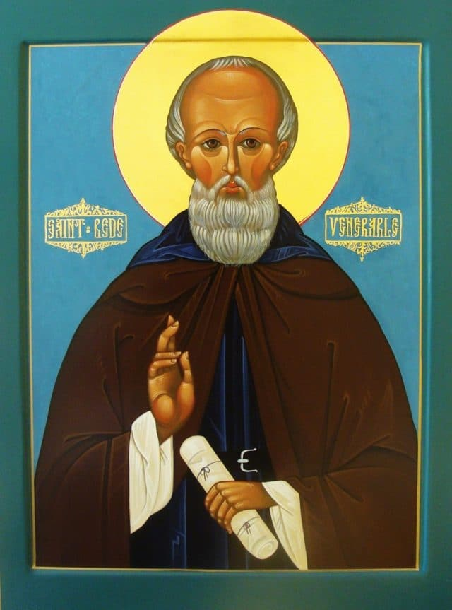
Христианизация Британии
Папа Григорий I в 595 г. Велел купить у англов мальчиков рабов, научить их христианской вере и отправить в Британию.
Но в 597 г. В Британию был послан св. Августин с 40 братьями монастыря св. Андрея.
Они Обосновались на острове Танент и занялись обращением в христианство короля Этельберта и всего населения Кента. Кентербери стал центром, из которого распространилось влияние римской церкви.
Бенедикт Бископ основал монастырь в Ярроу, а ученый монах этого монастыря Беда Почтенный (672 – 735) основал школы в Ярроу и Йорке. Он был первым английским историком, автор «Церковной истории англов», перевел Евангелия на англосаксонский язык.

Slide 7
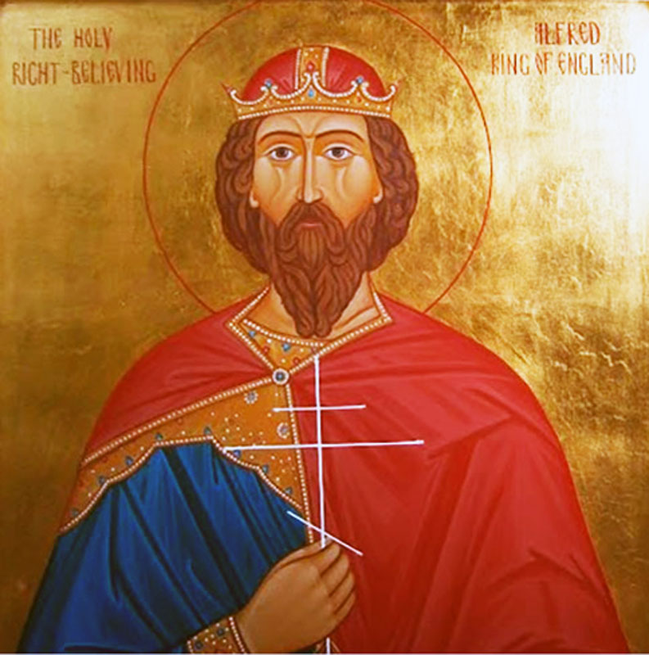
Король Альфред Великий (Alfred the Great)
Альфред Великий (848 – 899гг.), король Уэссекский, первый объединил разрозненные государства англосаксов.
Сын короля Этельвульфа, в юности посетил Рим, жил при дворе франского короля Карла Лысого. После смерти четырех старших братьев в апреле 871 был провозглашен королем Уэссекса.
Заняв престол, начал войну против датчан, после победы под Эрдингтоном (878) и дальнейших успешных военных действий, завершившихся договором (886). По условиям мирного соглашения предводитель данов Гутрум должен был принять крещение вместе с тридцатью его приближёнными-ярлами (датскими дворянами), и сам Альфред стал им крёстным отцом.
Альфред Великий провел целый ряд реформ, направленных на укрепление королевской власти, в частности разделил Англию на графства (shires), которые возглавлялись эрлами (earl) и делились на "десятки" (tythings). Создал в Англии флот (875) и кавалерию, провел военную реформу, по которой только половина мужского населения призывалась в ополчение. Он разделил государственную и королевскую казну. В области права ограничил кровную месть, ввел суровые наказания за нарушение присяги и обетов, повысил авторитет королевского суда и создал новую систему судопроизводства (легшую в основу позднейшего суда присяжных), разделил должности судьи и военачальника, объединил в свод древние законы Кента, Уэссекса и Мерсии, добавив к ним собственные. Так появились англосаксонские «Правды».

